Slide 1
Клуб «Встреча»
Тернейский МР, пгт. Терней, ул. Комсомольская, 15, каб. 9,
Тел.: 8 (42374)31-201

Slide 2
Актуальность
Когда человек выходит на пенсию, меняется образ его жизни, и первое с чем, он сталкивается - узкий круг общения. Пожилые люди часто испытывают одиночество. Это относится как к людям, живущим одиноко, так и проживающим в семье. Для пожилых и престарелых людей сохранить нормальное, полноценное общение означает не поддаться одиночеству и, следовательно, отодвинуть старость.
В виду этих обстоятельств пожилые люди, как особая социальная группа, нуждаются в повышенном внимании общества и государства, повышение их качества жизни представляет собой специфический объект социальной работы. Мероприятия, организуемые клубом «Встреча», направлены на формирование навыков здорового образа жизни граждан пожилого возраста и инвалидов, а также принять участие в общении с другими членами клуба, поделиться своими знаниями и навыками, посетить праздничные мероприятия и выставки, поздравить товарища с юбилеем или другой значимой датой.

Slide 3
Деятельность
Главной деятельностью клуба «Встреча» является предоставление возможности гражданам пожилого возраста и инвалидам приятно и интересно проводить свободное время, удовлетворять разнообразные культурно-просветительные потребности, а так же, пробуждать новые интересы и устанавливать новые связи и дружеские отношения.

Slide 4
Цель
Раскрытие личностного потенциала и приобщение пожилых людей к активной жизни в обществе;
Повышение самооценки и позитивного эмоционального настроя личности;
Развитие познавательных навыков и совершенствование мастерства;
Пропаганда здорового образа жизни.

Slide 5
Целевая аудитория
Граждане пожилого возраста и инвалиды, состоящие и не состоящие на социальном обслуживании в КГАУСО «ПЦСОН», имеющие способность к самообслуживанию.
Количество участников
Не менее 6 человек
Руководитель
Зайцева Ольга Вадимовна – специалист по социальной работе

Slide 6
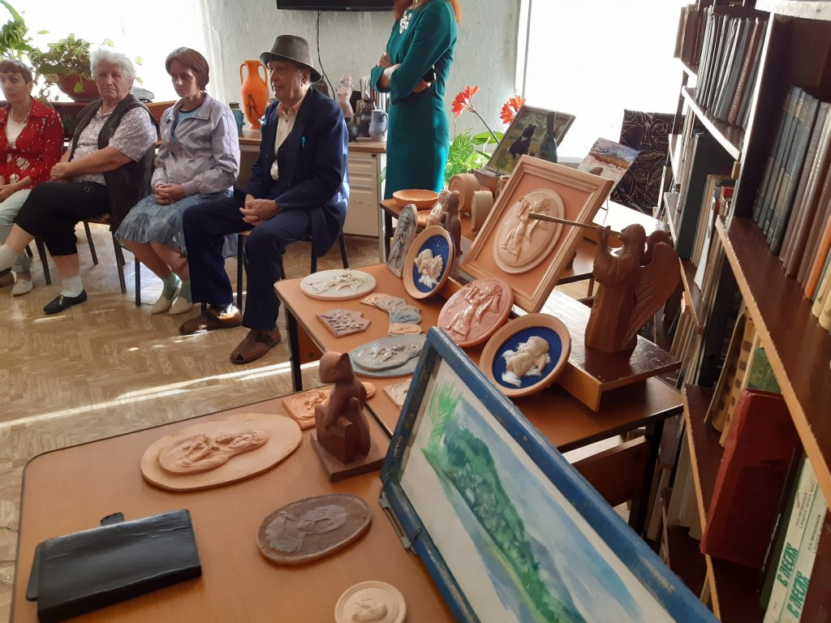
Фото: «Рукотворная красота», выставка керамики и живописи Баутина И.Н.

Slide 7
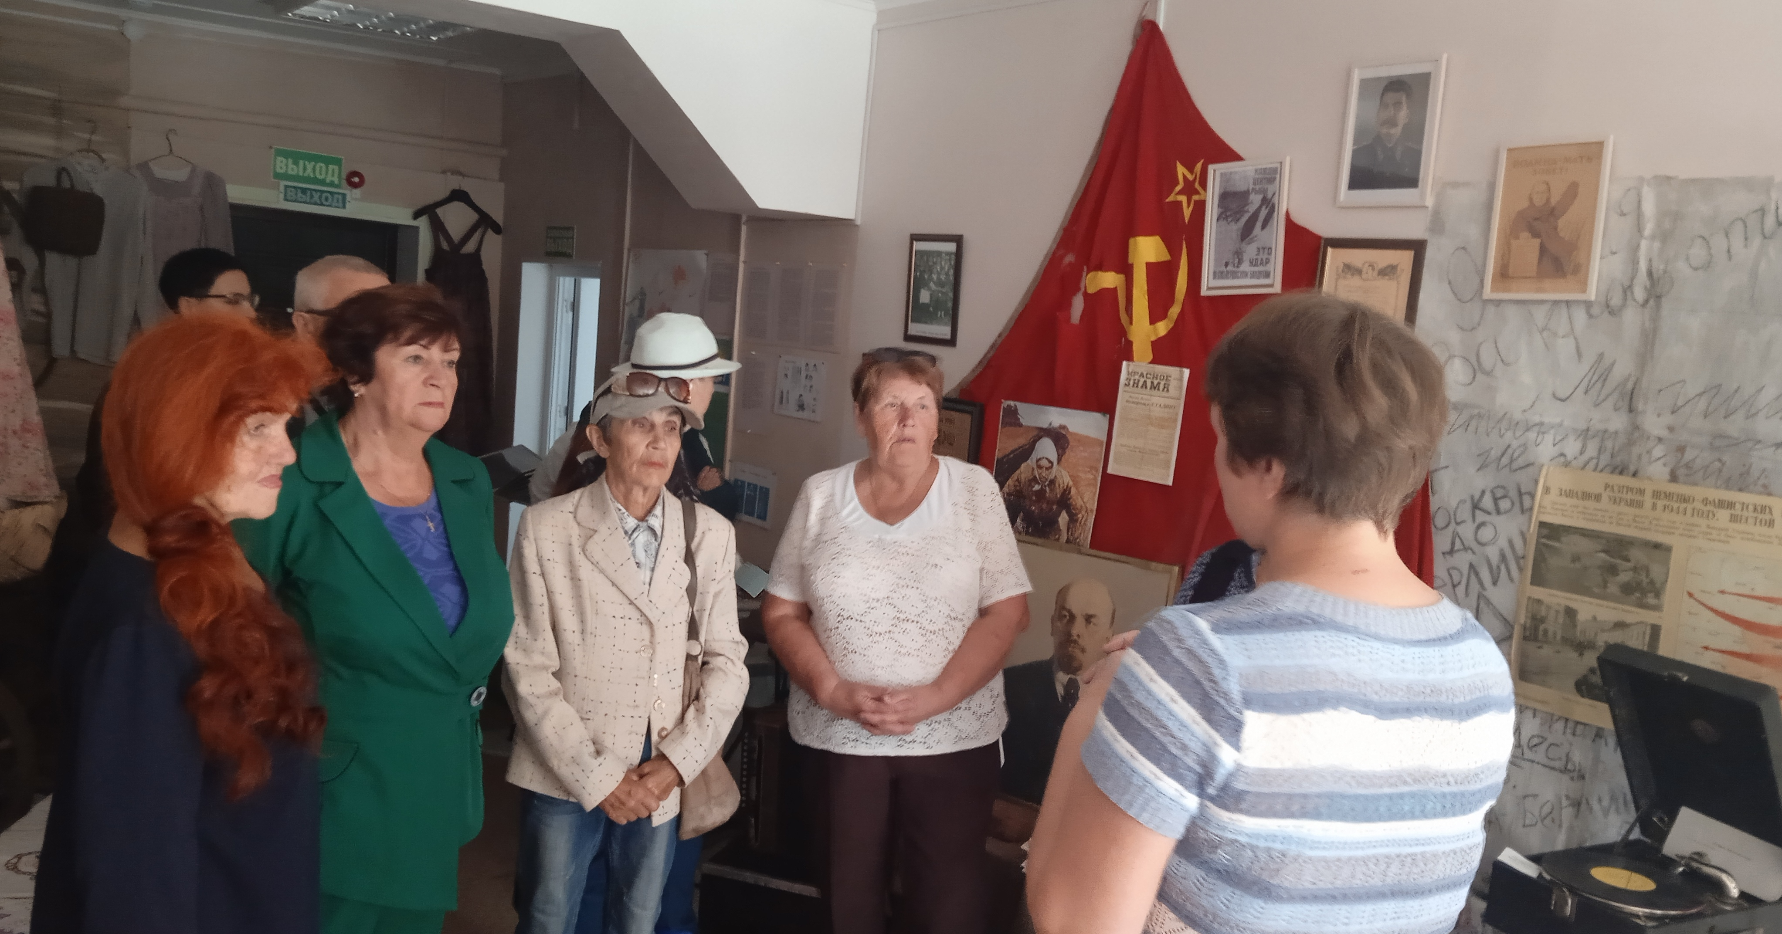
Экскурсия в музейный отдел МКУ «Центральная районная библиотека» п. Терней

Slide 8
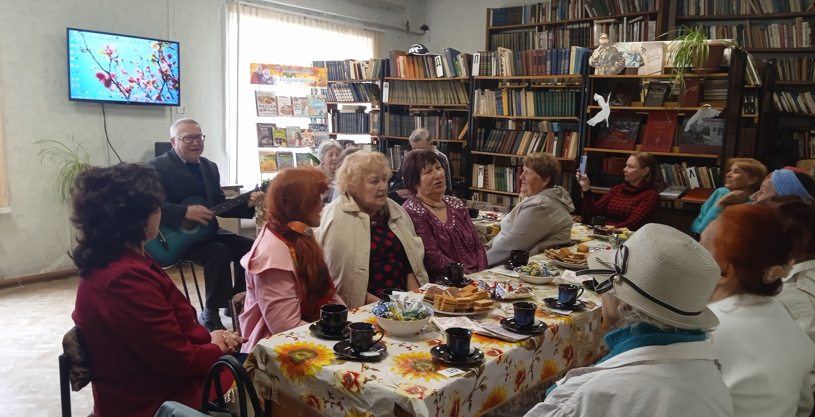
Празднование Дня пожилого человека

Slide 9
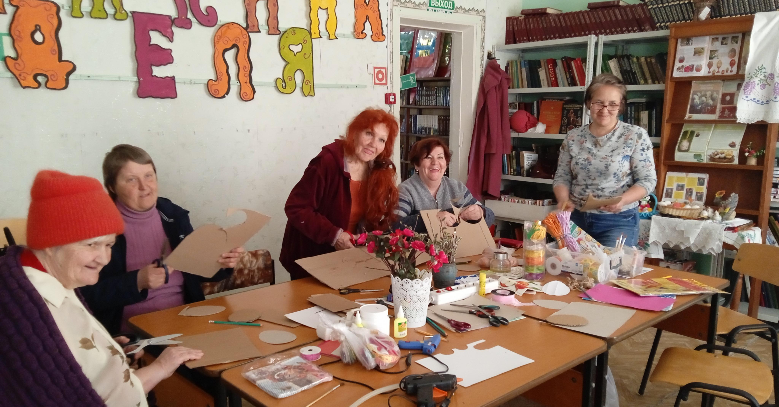
Мастер- класс по изготовлению украшений для пасхального стола

Slide 10
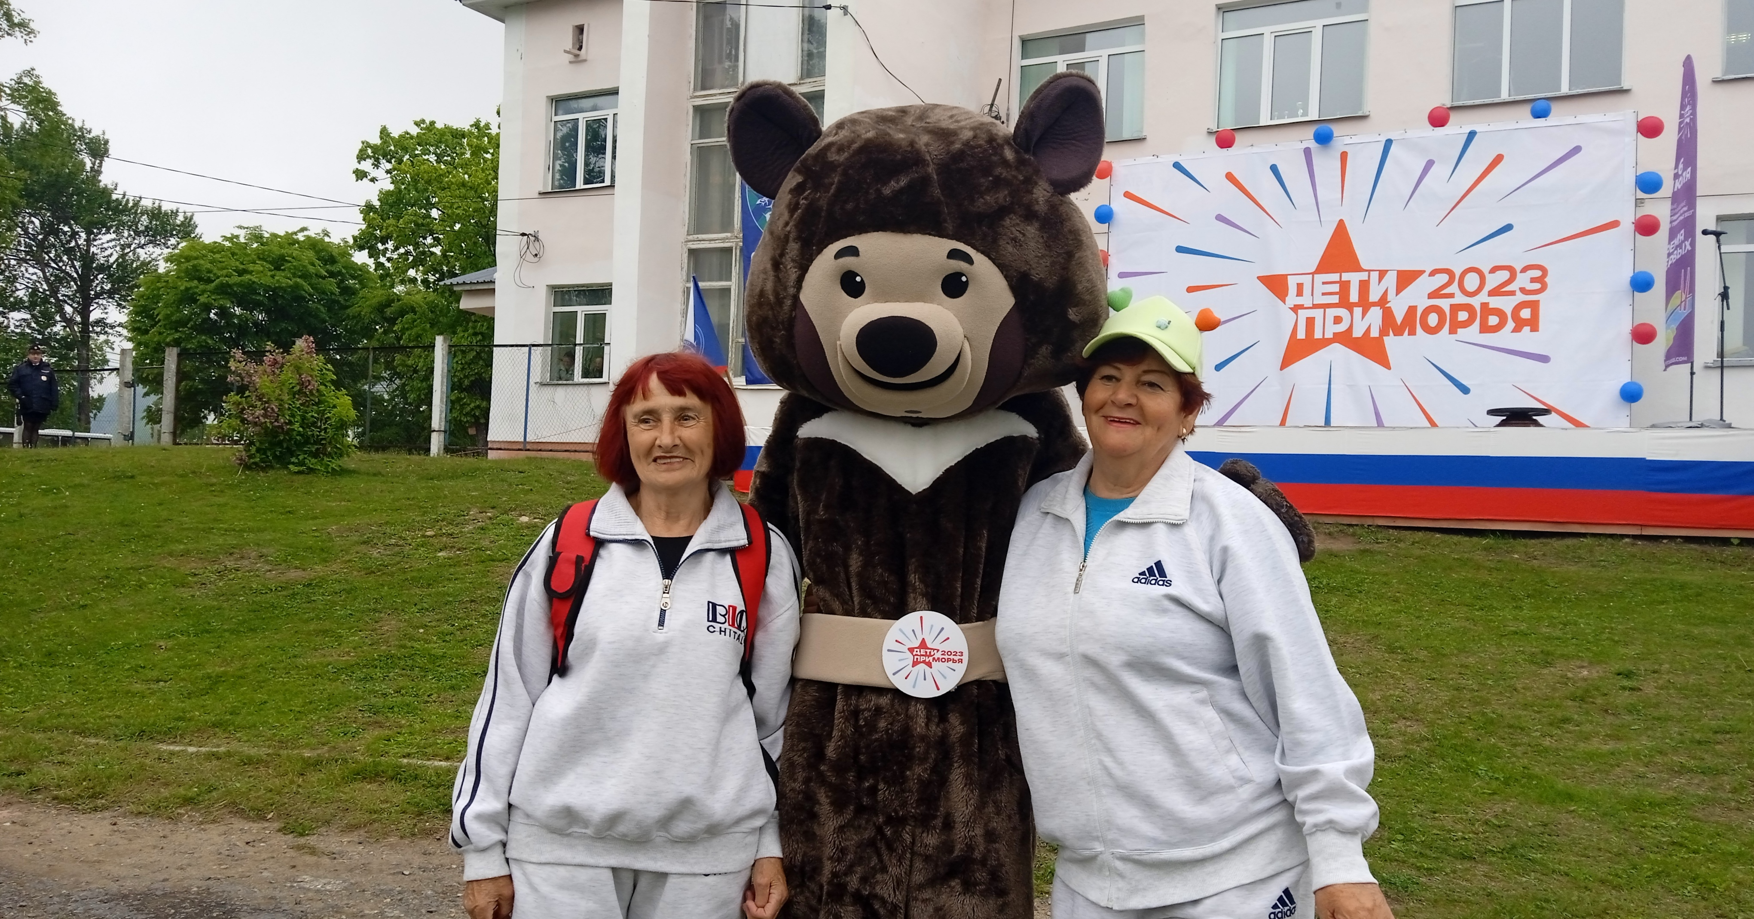
Участие в спортивном празднике «Дети Приморья» 2023 г.

